Slide 1
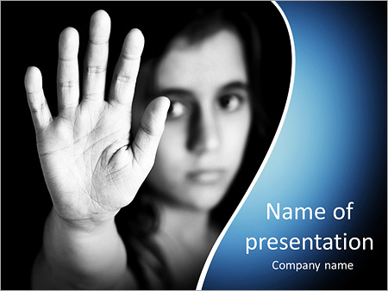
Modelo para apoyar a detección de violencia contra la mujer
en el desarrollo de una consulta medica
Modelo para apoyar la detección de violencia contra la mujer
En el contexto de una consulta médica
Ilvar Dario Sanabria. Código 616201058

Slide 2
Violencia de genero
(...) engloba cualquier acto perjudicial perpetrado en contra de la voluntad de una persona y basado en las diferencias de atribución social (género) entre hombres y mujeres. Los actos de VG violan un determinado número de derechos humanos universales protegidos por las convenciones y los instrumentos internacionales. Muchas formas de violencia de género —si bien no todas— se consideran ilegales y actos criminales en las políticas y leyes nacionales
(UNFPA, 2012).53
Violencia contra la mujer
«violencia contra la mujer» se entiende todo acto de violencia basado en la pertenencia al sexo femenino que tenga o pueda tener como resultado un daño o sufrimiento físico, sexual o psicológico para la mujer, así como las amenazas de tales actos, la coacción o la privación arbitraria de la libertad, tanto si se producen en la vida pública como en la vida privada
(Asamblea General de la ONU. Resolución 48/104, 20 de diciembre de 1993)

Slide 3

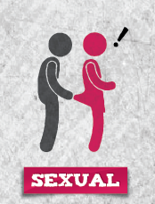


Tipos de Violencia

Slide 4
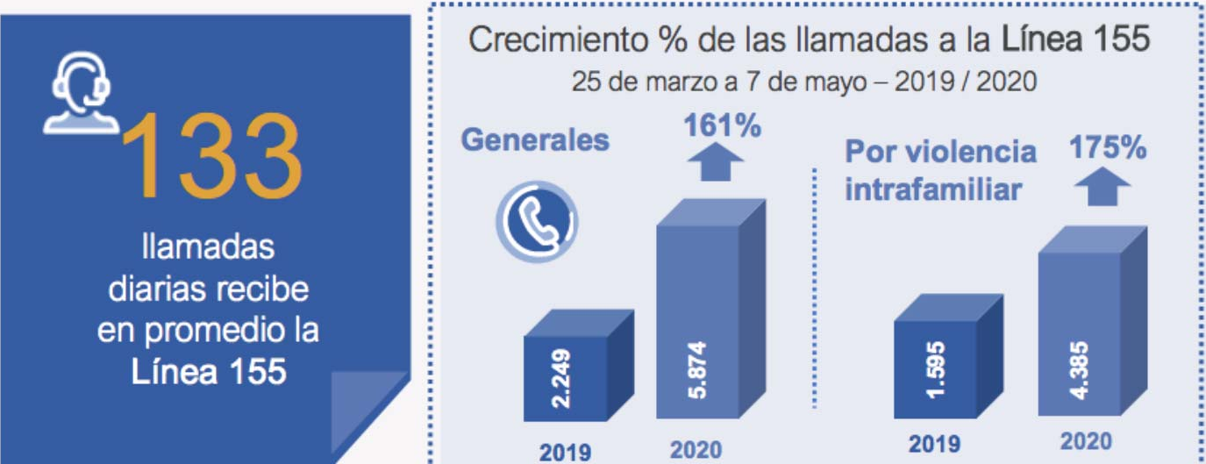
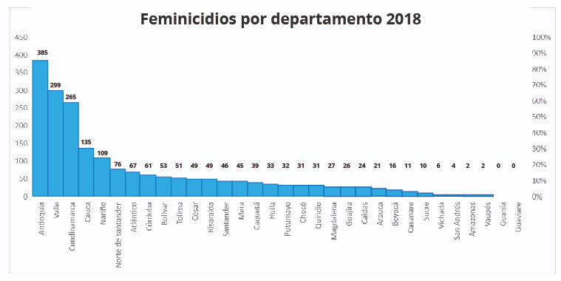
Algunos datos!!!!

Slide 5
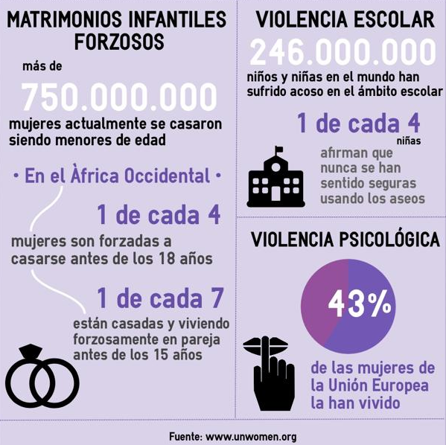
Algunos datos!!!!

Slide 6
Problema
El subregistro de datos acerca de la violencia contra la mujer,Un tema importarte es la detección de la Violencia contra la mujer
La consulta medica es un espacio privado donde la mujer puede expresase libremente y sin presiones con un profesional medico
El profesional medico puede detectar estados anímicos, lesiones físicas (moretones, rasguños, raspaduras), que permitan deducir que se sufre algún tipo de violencia
A criterio medico se debe aplicar una encuesta de violencia, que profundiza sobre si se esta sufriendo algún tipo de violencia
Los profesionales médicos pueden omitir o pasar por alto la aplicación de la encuesta de Violencia, a pesar de contar con información para tomar la decisión de aplicarla

Slide 7
Objetivo
Tomar los datos de la Historia Clínica, analizar los textos y generar un modelo que sea capaz de predecir si esa historia requiere encuesta de violencia o no
Alertar al médico sobre la necesidad de aplicación de la encuesta de violencia
Con la aplicación de modelo se pretende:
Mejorar la calidad de la atención medica
Detectar de manera oportuna los casos de violencia contra la mujer
Brindar orientación y apoyo oportuno
Encausar a la mujer victima de violencia, en las rutas de atención dispuestas por los organismo gubernamentales

Slide 8
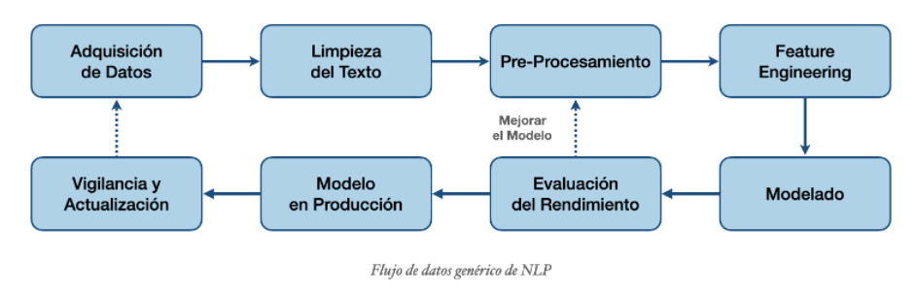
Flujo de datos de NLP

Slide 9
Adquisición de datos
Se obtuvo la base de datos de Historias clínicas de pacientes mujeres que asistieron aun servicio de consulta clínica (para un servicio especifico) durante el año 2019
Son en total 27609 registros
La Historia clínica tiene diferentes fases en su elaboración , la fase que nos interesa para este trabajo es la que tiene que ver con la entrevista inicial con la paciente , campos Motivo de consulta y Enfermedad Actual
Revisando la información de estos dos campos, se decide tomar el campo Enfermedad Actual, porque es donde el profesional medico describe con mayor riqueza la información reportada por las pacientes
Al revisar los datos y se encuentran 14 registros con datos nulos, dada la pequeña representatividad de ellos se toma la decisión de eliminarlos

Slide 10
Limpieza del texto
Se eliminan las columnas que no son necesarias para este estudio
Se dejan únicamente ENFERMEDAD_ACTUAL, TIENE_VIOLENCIA (etiqueta de si se aplicó o no la encuesta de violencia)
Se convierten todas las palabras a minúsculas
Se quitan las palabras vacías en español

Slide 11
Preprocesamineto – Feature Engineeering
Se creo un campo Dummy (EV) con la variable dependiente (Tiene encuesta de violencia S=1, N=0)
Se dejan únicamente ENFERMEDAD_ACTUAL, TIENE_VIOLENCIA (etiqueta de si se aplicó o no la encuesta de violencia)
Se convierten todas las palabras a minúsculas
Se quitan las palabras vacías en español
Hacemos una nube de palabras para entender un poco los datos

Slide 12
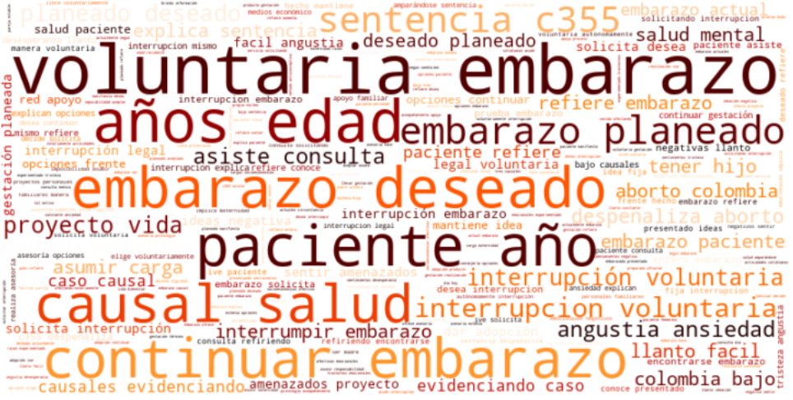
Preprocesamineto – Feature Engineeering

Slide 13
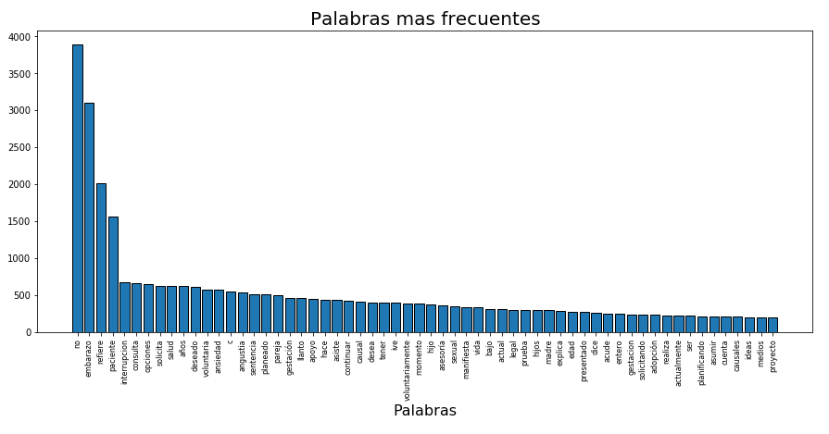
Preprocesamineto – Feature Engineeering

Slide 14
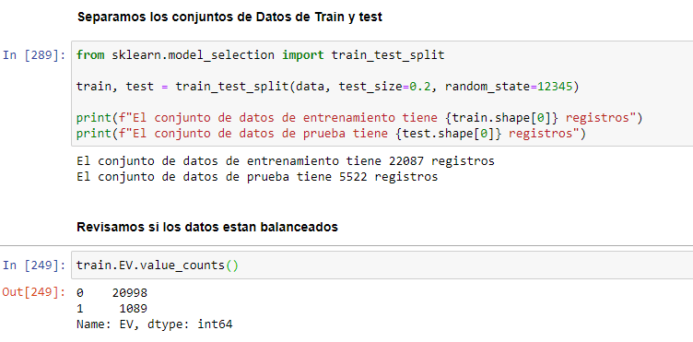
Preprocesamineto – Feature Engineeering
Se crean los conjuntos de datos de entrenamiento y prueba
Se revisan los datos para saber si están balanceados
Sorpresa…….
Datos no balanceados!!

Slide 15
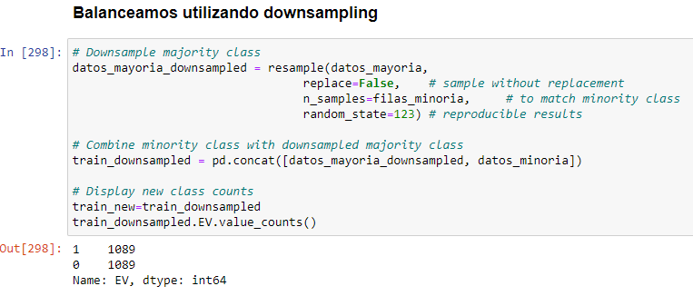
Preprocesamineto – Feature Engineeering
Upsampling o downsampling ?
Datos balanceados!!

Slide 16
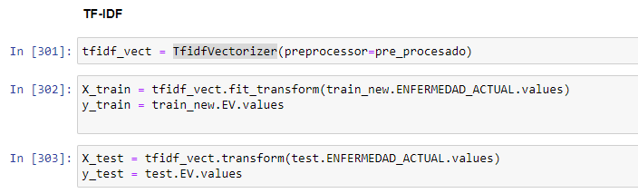
Preprocesamineto – Feature Engineeering
Obtenemos el TF - IDF

Slide 17
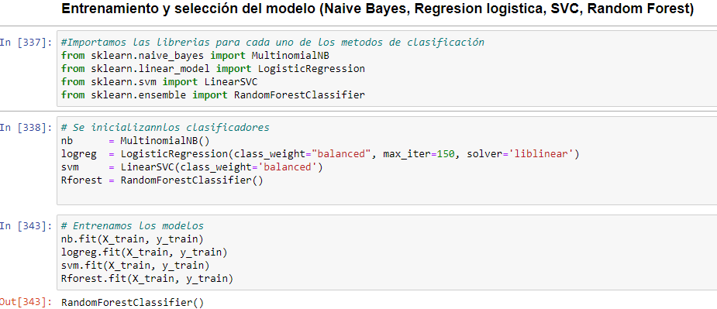
Modelos
Aplicamos el vector TF-IDF a cuatro modelos

Slide 18
Evaluación de los Modelos
Naive Bayes
 | 1 | 0
1 | 154 | 75
0 | 1630 | 3663
Exactitud |  | 69%
Sensibilidad |  | 67%
Precisión |  | 9%
F1-Score |  | 15%
Especificidad |  | 98%
Regresión Logística
 | 1 | 0
1 | 155 | 74
0 | 1613 | 3680
Exactitud |  | 69%
Sensibilidad |  | 68%
Precisión |  | 9%
F1-Score |  | 16%
Especificidad |  | 98%
SVM
 | 1 | 0
1 | 158 | 71
0 | 1586 | 3707
Exactitud |  | 70%
Sensibilidad |  | 69%
Precisión |  | 9%
F1-Score |  | 16%
Especificidad |  | 98%
Random Forest
 | 1 | 0
1 | 155 | 74
0 | 1387 | 3906
Exactitud |  | 74%
Sensibilidad |  | 68%
Precisión |  | 10%
F1-Score |  | 18%
Especificidad |  | 98%

Slide 19
Conclusiones
Los cuatro modelos dan resultados muy parecidos en cuanto a las métricas
El modelo con la exactitud mas alta es el Random Forest con un 74%
Todos los modelos tiene una precisión muy baja (9%-10%), esto debido a que las predicciones de los Falsos Positivos son muy altas
En el contexto de la problemática que se pretende resolver, esto puede no ser tan relevante, pues es una poyo al criterio medico para la aplicación de la encuesta de violencia
Se sugiere revisar el etiquetado de los datos con el equipo de auditoria medica con el fin de encontrar posibles falencias en los datos históricos

